Slide 1

我们的错误

Slide 2
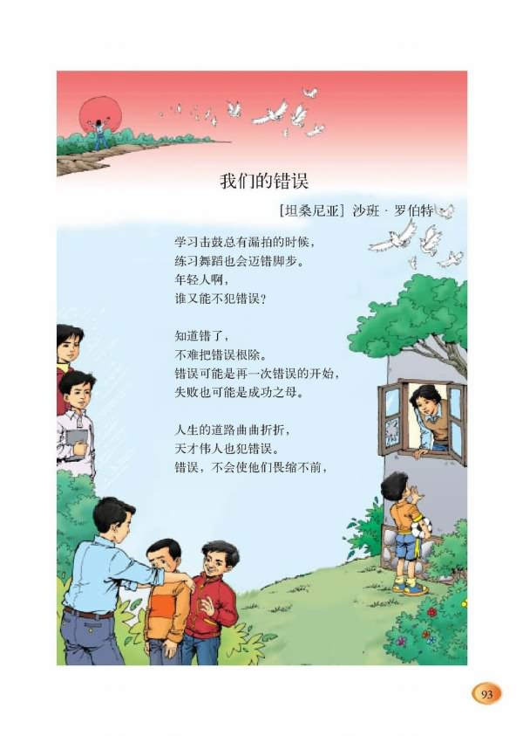

Slide 3
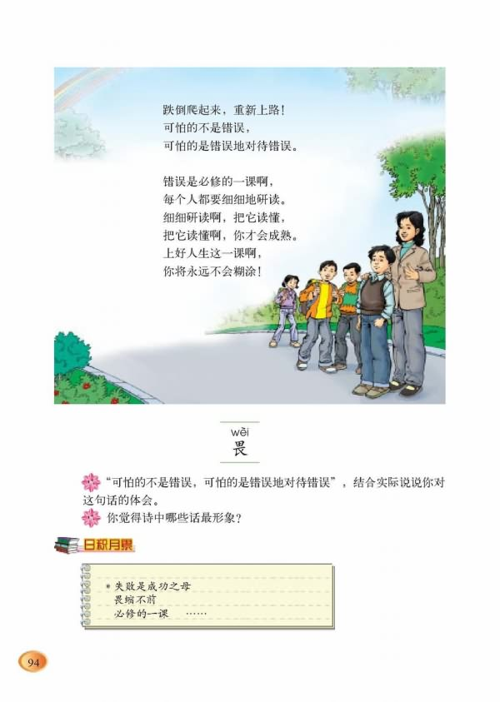

Slide 4

初读诗歌，字词过关
根除
(gēn)
畏缩不前
(wèi)
必修
(bì)
研读
(yán)

Slide 5

再读诗歌，理解大意
朗读诗歌，边读边想：本诗的4个小节分别讲了什么内容呢？

Slide 6

第1节：每个人，特别是每个年轻人都免不了会犯错误。
第2节：错误可能会给人带来很大的危害，但也可能会起到一定的促进作用。
第3节：错误并不可怕，天才伟人也犯错误，但他们用积极的态度去改正错误从而获得了成功。
第4节：在人生道路上正确对待错误有着很重要的意义。

Slide 7

三读诗歌，思考质疑
自由朗读诗歌，划出你不理解的句子，先在小组内交流，把解决不了的问题提出来。

Slide 8

1.“学习击鼓总有漏拍的时候，练习舞蹈也会迈错脚步。”句中的“漏拍”、“迈错脚步”用来比喻什么？这两句诗表明了作者的什么观点？
“漏拍”、“迈错脚步”用来比喻人生中的错误。这两句诗的意思是说：错误常见，不可避免，每个人都有可能犯错误，用不着大惊小怪，我们应该用平淡的心态去看待错误。

Slide 9

2.“错误可能是再一次错误的开始，失败也可能是成功之母。”在什么情况下，“错误可能是再一次错误的开始”；在什么情况下，“失败也可能是成功之母”呢？
如果我们犯了错误却不自知，或者不去面对，不接受教训，不去改正，那么“错误可能是再一次错误的开始”；只有我们敢于承认错误，改正错误，“失败才可能是成功之母”。

Slide 10

3.“可怕的不是错误，可怕的是错误地对待错误。”你是如何理解这句话的呢？
人总是会犯错误的，错误是生活跟我们开的玩笑，所以说错误并不可怕。但是，如果我们犯了错误却不自知，或者不承认，不接受教训，不去改正，那么我们还可能会犯同样的，甚至更大的错误，那么后果就很可怕了。

Slide 11

4.“错误是必修的一课啊，每个人都要细细地研读。细细研读啊，把它读懂，把它读懂啊，你才会成熟。上好人生这一课啊，你将永远不会糊涂。” 你又是如何理解这段话的呢？
在生活的常理中，错误总是令人讨厌，让人沮丧的。但是，诗人却为错误欢呼歌唱：应该豁达乐观地看待错误，只有这样，才能保持良好的竞技状态，才能走好今后的人生之路。

Slide 12

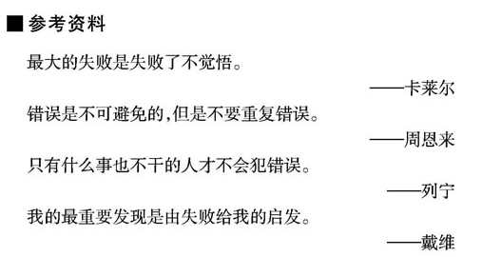
名言警句积累

Slide 13

同学们再见

